Slide 1

퀸
송이 메이커
Solux 25_강윤서_박단영_박진희_주혜지

Slide 2
INDEX
개발엔진 소개_Construct2
퀸송이 메이커 소개

Slide 3
Construct2

Slide 4

Construct2
>> Scirra에서 개발한 HTML5 기반 2D 게임 개발 엔진
>> 시각적 프로그래밍
>> IOS/Android, WINDOWS 등 다양한 플랫폼에서 출시가 가능
>> 매주 신규 베타 버전 데이터가 업데이트
>> 사용법이 쉽고 가벼움

Slide 5
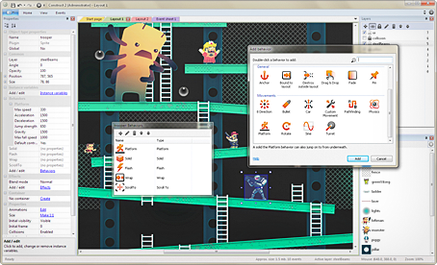

Construct2
>> 제작방식
자주 쓰이는 기본 동작의 경우 객체에 behavior등을 붙임
>> 게임 규칙 작성
이벤트 시트 사용
이벤트 시트는 또다른 이벤트 시트를 포함
조건이 충족되면 이벤트에 포함된 액션 실행
Construct2 실행화면
behavior
객체

Slide 6
퀸
송이 메이커

Slide 7





퀸
송이 메이커
눈송이 캐릭터를 제한된 기간 내에서 선택적으로 학습시켜 성장시키는 게임

Slide 8
퀸
송이 메이커
>> 시작할 때 몇 가지의 선택지를 골라 전공이 설정됨
>> 총 2학기로 구성됨(1학기-방학-2학기)
>> 선택한 컨텐츠에 따라 얻은 스탯을 통해 2학기가 끝나고 직업이 결정되는 매커니즘
>> 방학 때 아르바이트나 대외활동을 통해 재화를 얻거나 추가스탯 획득 가능
>> 단순히 스케줄을 짜는 것이 아닌, 강의에따른 미니게임을 통해 얻는 스탯이 다양함
>> 재화를 통해 구매한 아이템으로 추가적인 엔딩을 볼 수 있음
>> 너무 무리하게 되면 스트레스 지수 폭발로 병에 걸려 계획 시행을 하지 못함
>> 자신이 키워낸 퀸송이의 엔딩을 공개보드에 올릴 수 있음

Slide 9
퀸
송이 메이커_구현해야할 시스템
>> 다중선택지에 따른 전공 분화
>> 강의에 따른 스탯 분배
>> 엔딩 분기점이 되는 스탯 필요 기준 나누기
>> 날짜가 카운트 되는 시스템
>> 각 강의별 미니게임
>> 재화 시스템과 상점 시스템
>> 공개보드를 올릴 수 있는 순위시스템
>> 저장기능
>> 스트레스지수

Slide 10
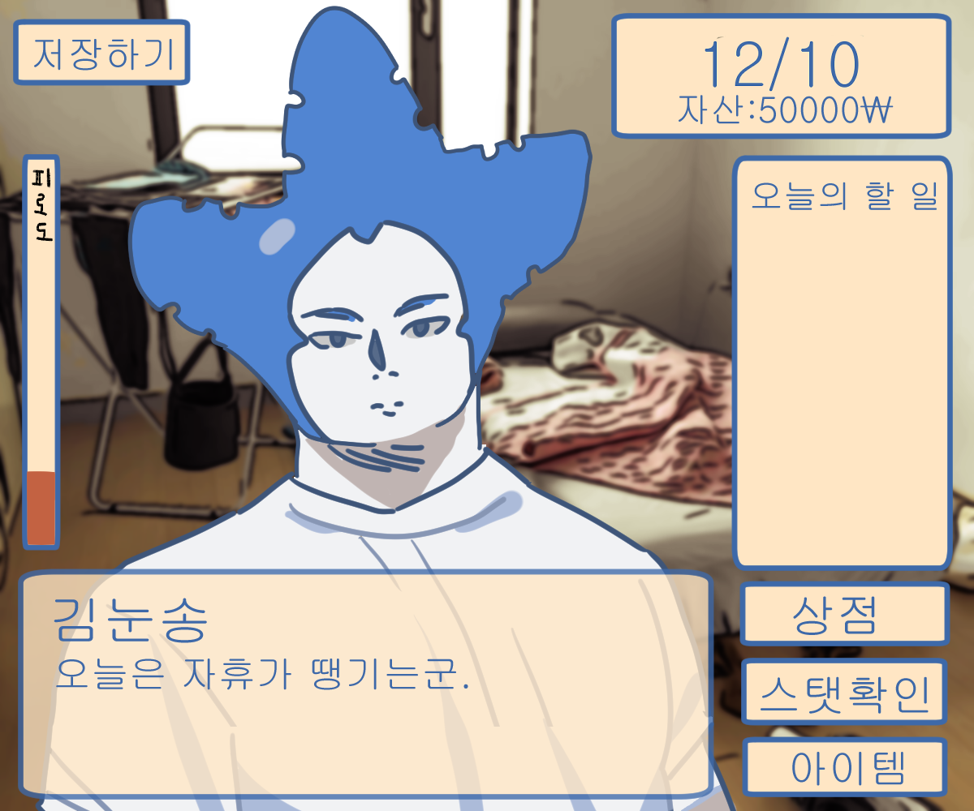
퀸
저장버튼
송이 메이커_인터페이스 예시
날짜 및 자산
피로도
할 일 목록
상태에 따른 대사 랜덤출력

Slide 11
감사합니다

